Slide 1


Муниципальное бюджетное дошкольное образовательное
учреждение детский сад компенсирующего вида №32 «Сказка»
муниципального образования
город – курорт Геленджик
Краткая презентация
адаптированной образовательной программы дошкольного образования для обучающихся с РАС
(АОП ДО)
2024 год

Slide 2
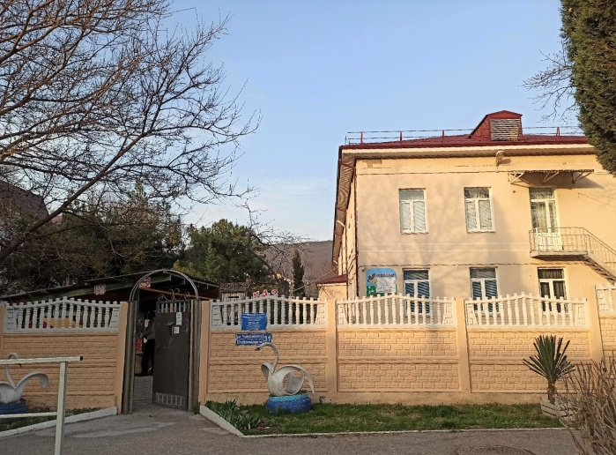
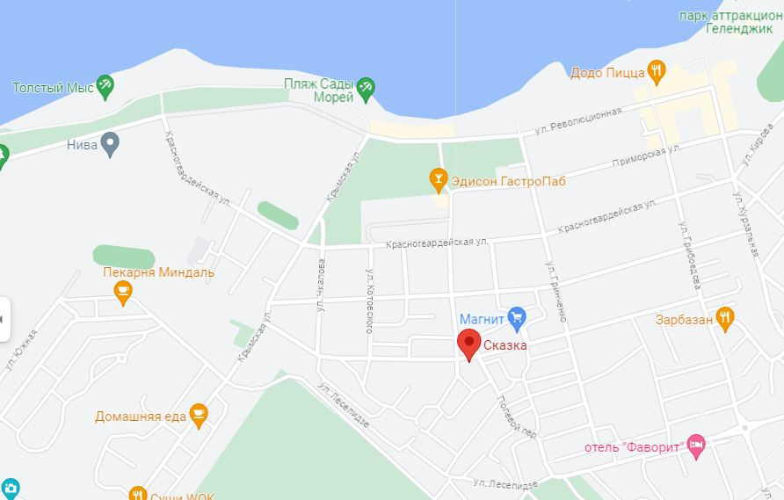
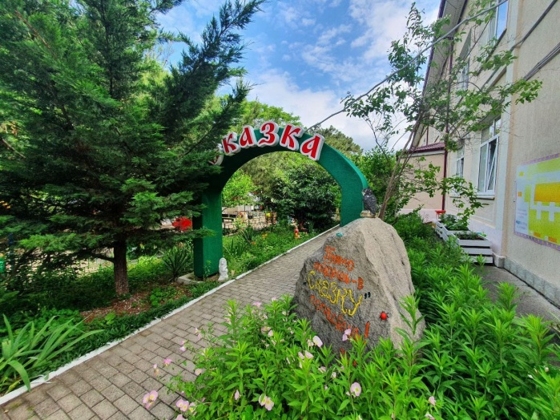
Территориальное расположение
353475, Краснодарский край, Геленджик г., Чайковского ул., д. 31

Slide 3

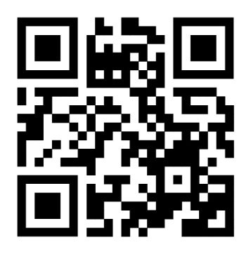
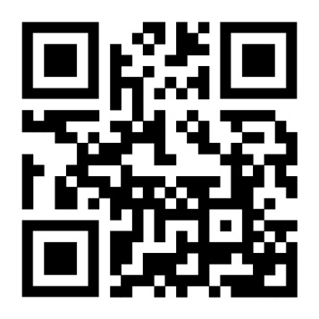
Общие сведения о дошкольном образовательном учреждении
Эл. Адрес: ds32gel@mail.ru
Официальный сайт: https://skazkagel.ru
САЙТ ВКОНТАКТЕ
Наименование Учреждения:
Полное - Муниципальное бюджетное дошкольное образовательное учреждение детский сад компенсирующего вида № 32 «Сказка» муниципального образования город-курорт Геленджик.
Сокращенное - МБДОУ д/с №32 «Сказка»
Место нахождения: 353475 Краснодарский край, г. Геленджик.
Почтовый адрес: 353475, Краснодарский край, Геленджик г., Чайковского ул., д. 31
Заведующий: Харлампиди Марина Викторовна, телефон: 8(86141) 5-10-62

Slide 4
Федеральный государственный образовательный стандарт дошкольного образования
утвержден приказом Минобрнауки России
от 17.10.2013 № 1155
АОП ДО
разработана
в соответствии
Федеральная адаптированная образовательная программа дошкольного образования для обучающихся с РАС
утверждена приказом Минпросвещения России
от 24.11.2022 № 1022

Slide 5
Организация пребывания детей
Режим работы: Пятидневная рабочая неделя, выходные дни — суббота и воскресенье.
Длительность пребывания детей 10 часов, с 7.30 до 17.30.
тт
В МБДОУ функционирует 1 группа для детей с РАС:
Возрастная категория группы | 3-5 лет
Количество групп | 1

Slide 6
Используемые программы.
Обязательная часть | Часть, формируемая участниками образовательных отношений
ФАОП | - Парциальная программа Е.А. Стребелевой, Е.А. Екжановой «Коррекционно-развивающее обучение и воспитание. Программа дошкольных образовательных учреждений компенсирующего вида для детей с нарушением интеллекта» Парциальная программа «Современная система коррекционной образовательтной деятельности в группе компенсирующей направленности для детей с тяжелыми нарушениями речи с 3 до 7 лет» Нищева Н.В. Программа по разделу «Школа мяча» Н.И. Николаева. «Физическая культура в детском саду» Пензулаева Л.И. Парциальная программа музыкального воспитания «Ладушки» Каплунова Н.М.

Slide 7

УКЛАД ДОУ:
Эмблема ДОУ
учреждение имеет свою эмблему;
все педагоги имеют профильное образование, курсы повышения квалификации, ведется работа по аттестации педагогических кадров;
приоритетное направление – патриотическое воспитание;
имеется доступная среда для детей с ОВЗ и инвалидов;
функционирует Консультационный центр для родителей (законных представителей) детей, не посещающих ДОУ;
сотрудничество с социальными партнерами.

Slide 8
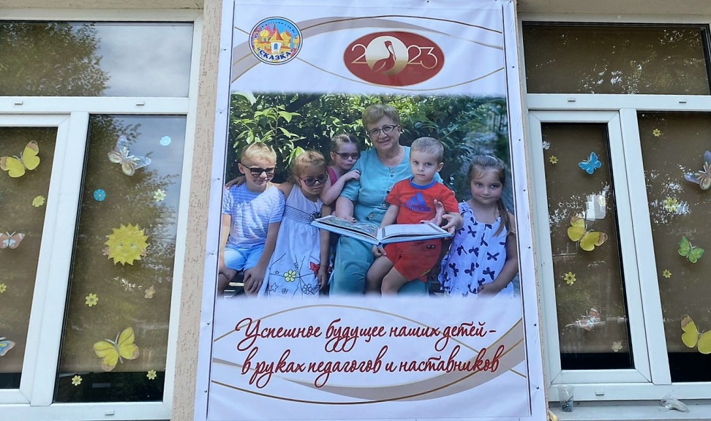
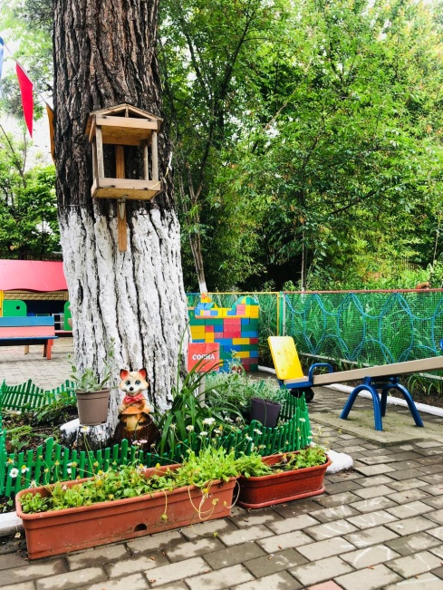
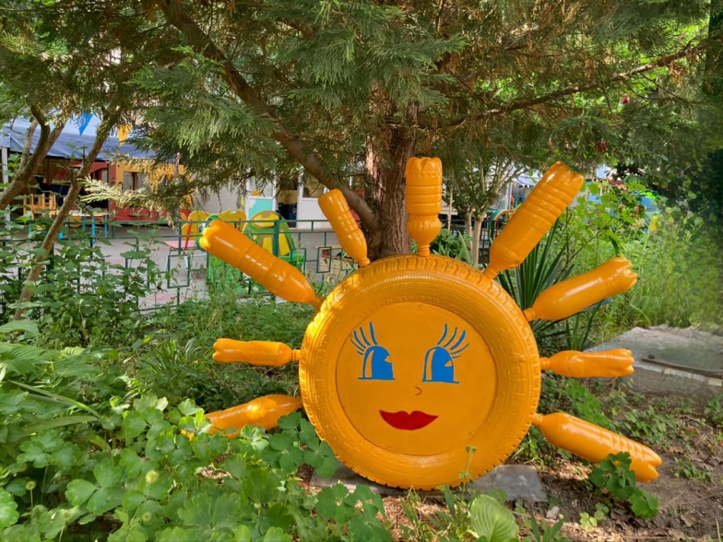
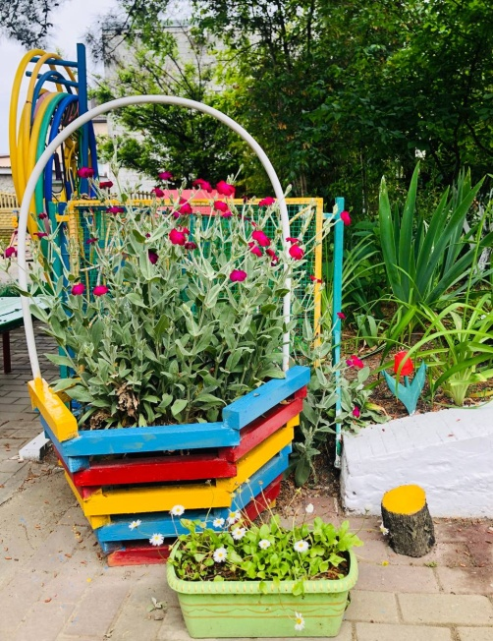
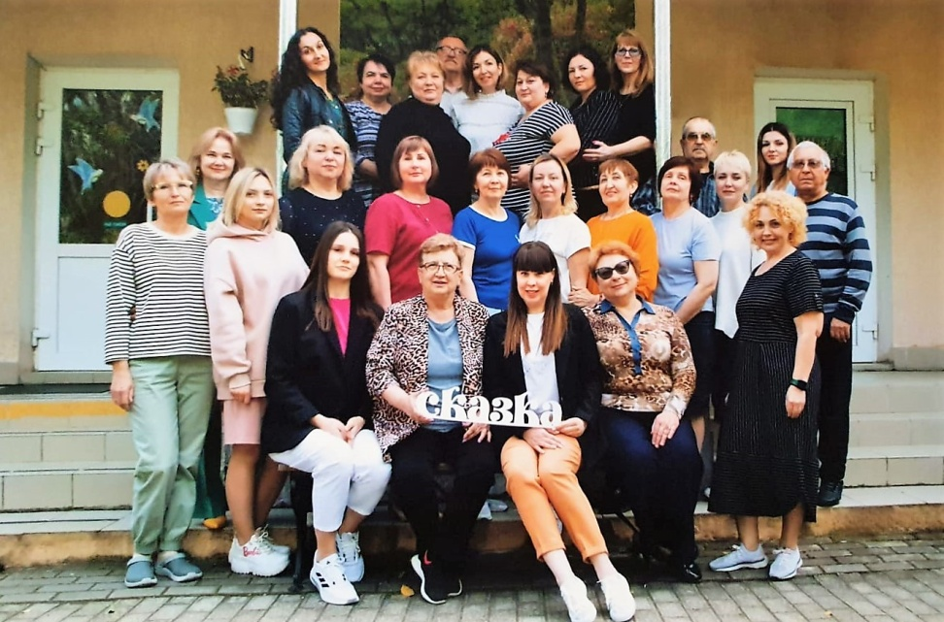
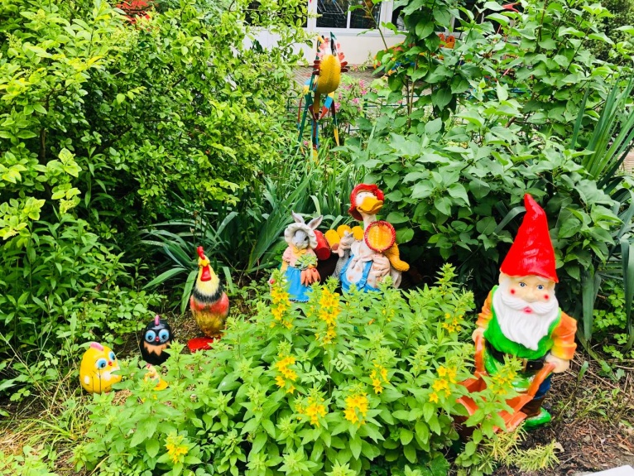
Озеленение территории
Наш коллектив

Slide 9
ВИДЫ И ФОРМЫ СОТРУДНИЧЕСТВА ПЕДАГОГОВ И
РОДИТЕЛЕЙ (ЗАКОННЫХ ПРЕДСТАВИТЕЛЕЙ)
взаимодействие с попечительским советом;
проведение собраний, круглых столов;
семейные клубы;
мастер-классы, семинары с приглашением специалистов;
родительские дни;
размещение на официальном сайте ДОУ информации для родителей;
Консультационный центр;
привлечение родителей к оценочным процедурам по вопросам воспитания.

Slide 10

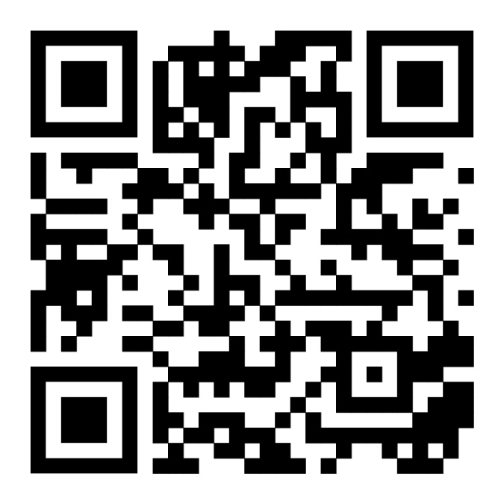
Консультационный центр

Slide 11
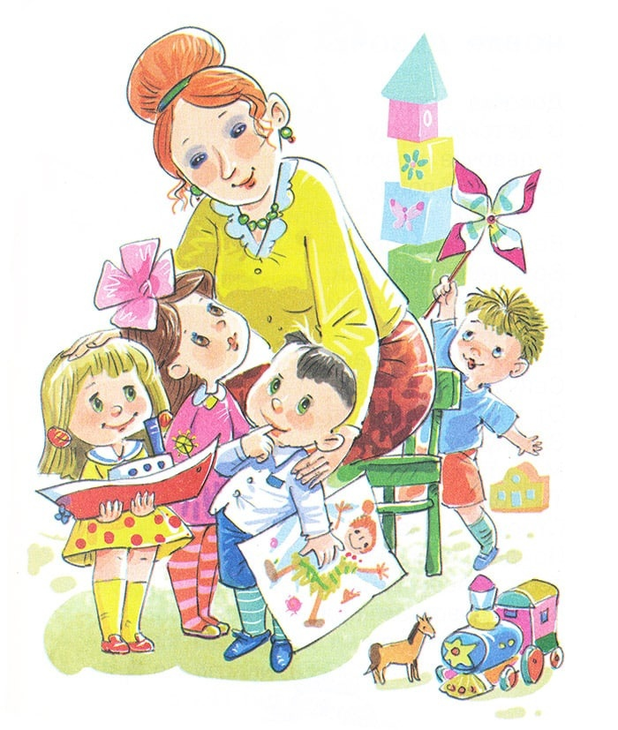
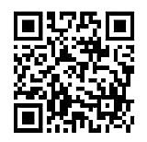
Календарный план воспитательной работы с учетом традиционных событий, праздников, мероприятий

Slide 12

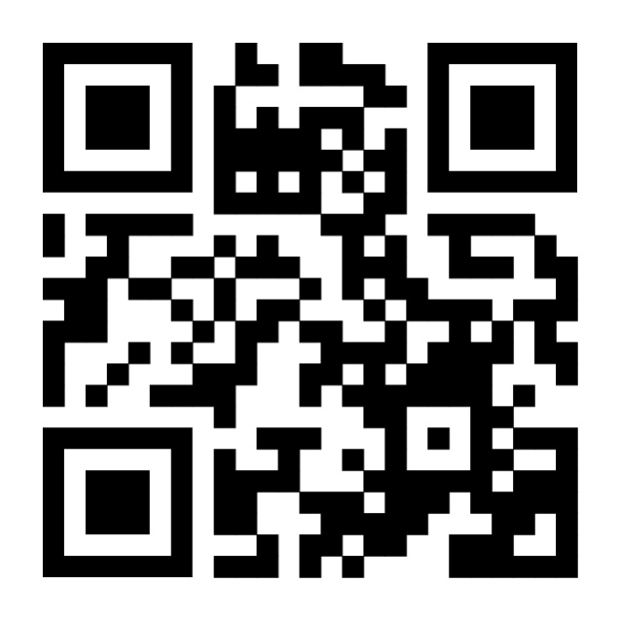
Краткая презентация Программы ориентирована на родителей (законных представителей) детей и доступна для ознакомления на официальном сайте МБДОУ д/с № 32 «Сказка» https://skazkagel.ru

